Slide 1
Лексика. Словообразование. Правописание. Как определить лексическое значение слова.
Автор презентации:
Грибанова Ирина Эдуардовна, учитель русского языка и литературы МКОУ СОШ №3 с.Камбулат Туркменского района Ставропольского края

Slide 2
Цель:
познакомить учащихся с толковым словарем; дать понятие о лексическом значении слова; вырабатывать навык работы со словарем, прививать интерес к слову.

Slide 3
Термины
- Лексика или словарный состав – это все слова, имеющиеся в языке.
- Лексикология – наука о словарном составе языка.
Лексикология изучает значение слов, их синонимию, жизнь слова в речи.
Лексическое значение слова – это то, что слово обозначает.

Slide 4
По лексическому значению узнать слово и записать его:
Атмосферная влага, осаждающаяся при охлаждении мельчайшими водяными каплями.
Ручная корзина из лубка или прутьев.
Потребность пить, позыв к питью.
Садовый кустарник с белым цветками, имеющими резкий пряно-душистый запах.
Насекомое с жесткими надкрыльями.
Роса
лукошко
жажда
жасмин
жук

Slide 5
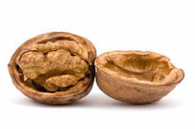
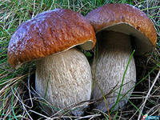
Списать загадки, отгадать их, вставить пропущенные буквы и знаки препинания
1. Отыскался в чаще куст –
он раскидист зелен густ.
Собирай пл…ды для тех,
кто грызет л…сной …
2. Походил в л…су немно…ко
погл…дел в свое лукошко.
К шля…ке бронзовой прилип
мурав…ишка. Вкусен …?

Slide 6
Работа с толковым словарем.
Отыскать и записать лексическое значение слов гриб, орех.
Выписать грамматическое значение этих слов.

Slide 7
Определить лексическое и грамматическое значение слов засуха, разит, обида
Выпустишь словечко – не догонишь и на крылечке.
Доброе слово человеку – что дождь в засуху.
Слово не стрела, а пуще стрелы разит.
Малое слово большую обиду творит.
Не бросай слов на ветер.
Ветры горы разрушают – слово народы подымает.

Slide 8
Домашнее задание: П.32, упр.237

